Slide 1

স্বাগতম

Slide 2

পরিচিতি
রুপক কুমার ভৌমিক
সহকারী শিক্ষক(গণিত ও বিজ্ঞান)
রসুলপুর উচ্চ বিদ্যালয়
মহাদেবপুর,নওগাঁ।
বিষয়:সাধারন বিজ্ঞান
শ্রেণি:অষ্টম

Slide 3
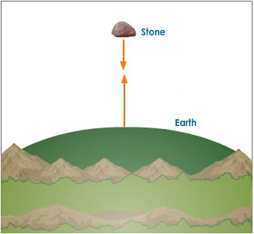
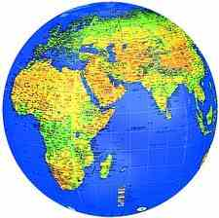
পাঠ ঘোষনা
পাঠ শিরোনাম:অভিকর্ষ ও মহাকর্ষ

Slide 4
শিখন ফল
অভিকর্ষ কাকে বলে বলতে পারবে।
মহাকর্ষ কাকে বলে বলতে পারবে।
বস্তুর ভর কী জানতে পারবে।
বস্তুর ওজন কী জানতে পারবে।

Slide 5
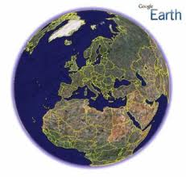
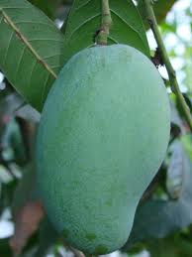

বিস্তারিত আলোচনা
পৃথিবী এবং যেকোন একটি বস্তুর মধ্যে যে আকর্ষন তাকে অভিকর্ষ বলে।
পৃথিবী
অভিকর্ষ

Slide 6
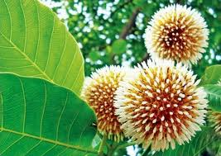
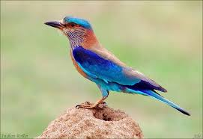
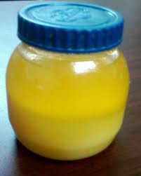
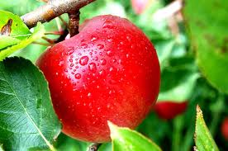
মহাবিশ্বের যেকোন দুটি বস্তুর মধ্যে যে আকর্ষন
তাকে মহাকর্ষ বলে।
মহাকর্ষ

Slide 7
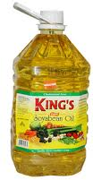
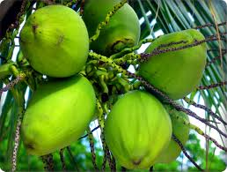
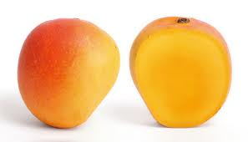
ভর:কোন বস্তুর ভিতর পদার্থের মোট পরিমানকে তার ভর বলা হয়।
পদার্থের মোট পরিমান
পদার্থের মোট পরিমান
পদার্থের মোট পরিমান
ভর
ভর
ভর

Slide 8
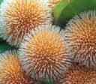
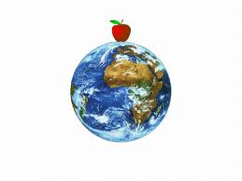
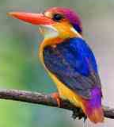
পৃথিবীর কেন্দ্রের দিকে বস্তুকে আকর্ষন

Slide 9
ওজন= ভর× অভিকর্ষজ ত্বরণ
ওজন :কোন বস্তুকে যে পরিমান বল দ্বারা পৃথিবী তার কেন্দ্রের দিকে আকর্ষন করে তাকে সেই বস্তুর ওজন বলে।
W =m × g
↙
↓
↘
weight
mass
Gravitational
acceleration

Slide 10
দলীয় কাজ
ভূপৃষ্ঠে ৫ কেজি ভরের একটি বস্তুর ওজন বের কর।

Slide 11
মূল্যায়ন
১।ভর কাকে বলে?
২।ওজন বলতে কী বুঝ ।

Slide 12
বাড়ির কাজ
ভর ও ওজনের মধ্যে তুলনামূলক পার্থক্য লিখে আনবে ।

Slide 13
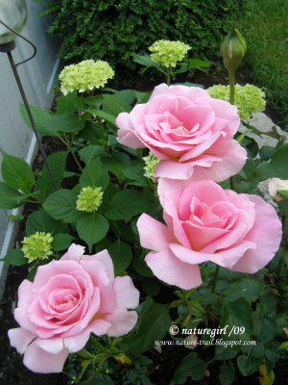
ধন্যবাদ

